Slide 1
lập trình Hđt VỚI JAVA: QUAN HỆ GIỮA CÁC ĐốI tượng
Học viện Công nghệ Bưu chính Viễn thông
Khoa Công nghệ thông tin
LẬP TRÌNH HƯỚNG ĐỐI TƯỢNG
Nguyễn Thị Bích Nguyên
ntbichnguyen@gmail.com

Slide 2
NỘI DUNG
5.1 Kết hợp và liên kết
5.2 Kế thừa
5.3 Đa hình
5.4 Lớp trừu tượng
5.5 Giao tiếp
5.6 Tính chất tĩnh
5.7 Kiểu liệt kê
5.8 Bài tập

Slide 3
KẾT HỢP VÀ LIÊN KẾT
Quan hệ giữa các lớp là sự kết hợp (association). Trong hệ thống SRS có vài kết hợp:
Lớp Student có quan hệ đăng ký học với lớp Course.
Lớp Professor có quan hệ dạy với lớp Course.
Lớp DegreeProgram có quan hệ bao gồm với lớp Course.

Slide 4
KẾT HỢP VÀ LIÊN KẾT
Một liên kết (link) là quan hệ giữa hai hay nhiều đối tượng. Xét quan hệ một Student đăng ký một Course, ta có các liên kết sau:
Tâm (một đối tượng loại Student) đăng ký môn Mạng máy tính (một đối tượng loại Course).
Sơn (một đối tượng loại Student) đăng ký môn Lập trình Agent (một đối tượng loại Course).
Hà (một đối tượng loại Student) đăng ký môn Mạng máy tính (một đối tượng loại Course giống như đối tượng mà Tâm đăng ký học).

Slide 5
KẾT HỢP VÀ LIÊN KẾT
Như vậy ta có thể tóm tắt như sau:
Một kết hợp là một quan hệ tiềm năng giữa các đối tượng của các lớp.
Một liên kết là quan hệ thực sự giữa các đối tượng của các lớp.

Slide 6
KẾT HỢP VÀ LIÊN KẾT
Hầu hết kết hợp là giữa hai lớp khác nhau, gọi là kết hợp hai ngôi (binary association).
Một kết hợp một ngôi (unary association) là giữa các thể hiện của cùng một lớp, ví dụ:
Một Course là môn học bắt buộc phải hoàn tất trước một Course khác.
Một Person có quan hệ vợ/chồng với một Person khác.

Slide 7
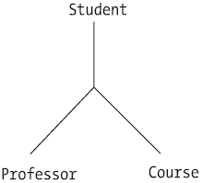
KẾT HỢP VÀ LIÊN KẾT
Kết hợp có số ngôi cao hơn có thể xảy ra như kết hợp ba ngôi (ternary association) bao gồm ba lớp. Ví dụ như: một Student học một Course được dạy bởi một Professor (hình 5.1 bên dưới).
Ta có thể phân rã kết hợp có nhiều ngôi thành nhiều kết hợp hai ngôi.

Slide 8
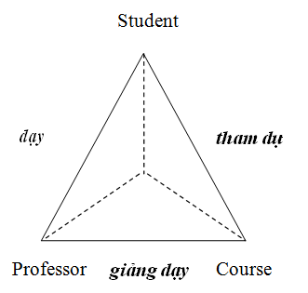
KẾT HỢP VÀ LIÊN KẾT
Ví dụ ta thể hiện kết hợp ba ngôi ở hình 5.1 thành các kết hợp hai ngôi như sau (hình 5.2):
Student tham dự Course.
Professor giảng dạy Course.
Professor dạy Student.

Slide 9
SỐ LIÊN KẾT
Cho một kết hợp giữa A và B, số liên kết hàm ý số đối tượng kiểu A có thể kết hợp với một đối tượng kiểu B.
Có ba loại số liên kết: một-một, một-nhiều và nhiều-nhiều.

Slide 10
SỐ LIÊN KẾT
Các ví dụ sau minh hoạ loại liên kết:
Một đối tượng Student chỉ có một đối tượng Transcript, đây là liên kết một-một.
Một đối tượng Professor có thể hướng dẫn nhiều Student, nhưng một đối tượng Student chỉ có một Professor hướng dẫn, đây là liên kết một-nhiều.
Một đối tượng Student tham dự nhiều Course, một Course dạy cho nhiều Student, đây là liên kết nhiều-nhiều.

Slide 11
SỐ LIÊN KẾT
Ngoài quan hệ liên kết, giữa các lớp còn có các dạng quan hệ cơ bản như sau:
Khái quát hóa (Generalization): Mối quan hệ giữa một lớp có các đặc trưng mang tính khái quát cao hơn và một lớp có tính chất đặc biệt hơn. Mối quan hệ khái quát hóa chính là sự kế thừa của một lớp từ lớp khác.
Ví dụ lớp Person có khái quát hoá cao hơn lớp Student và Employee, ngược lại hai lớp Student và Employee có tính chất đặc biệt hơn lớp Person.

Slide 12
SỐ LIÊN KẾT
Ngoài quan hệ liên kết, giữa các lớp còn có các dạng quan hệ cơ bản như sau:
Quan hệ cộng hợp (Aggregation): Dạng quan hệ mô tả một lớp A là một phần của lớp B và lớp A có thể tồn tại độc lập.
Ví dụ lớp Student là một phần của lớp Class và lớp Student có thể tồn tại độc lập.

Slide 13
SỐ LIÊN KẾT
Ngoài quan hệ liên kết, giữa các lớp còn có các dạng quan hệ cơ bản như sau:
Quan hệ gộp (Composition): Biểu diễn một quan hệ kiểu tổng thể-bộ phận. Lớp A có quan hệ gộp với lớp B nếu lớp A là một phần của lớp B và sự tồn tại của đối tượng lớp B điều khiển sự tồn tại của đối tượng lớp A.
Ví dụ lớp Country là tổng thể và lớp Province là bộ phận. Lớp Province là một phần của lớp Country.

Slide 14
SỐ LIÊN KẾT
Ngoài quan hệ liên kết, giữa các lớp còn có các dạng quan hệ cơ bản như sau:
Quan hệ phụ thuộc (Dependency): Mối quan hệ phụ thuộc giữa hai lớp đối tượng: một lớp đối tượng A có tính độc lập và một lớp đối tượng B phụ thuộc vào A; một sự thay đổi của A sẽ ảnh hưởng đến lớp phụ thuộc B.
Ví dụ một đối tượng của lớp Order (hoá đơn) phụ thuộc vào đối tượng DiscountPolicy (Chính sách chiết khấu).

Slide 15
KẾ THỪA
Sự kế thừa được sử dụng khi muốn tạo một lớp mới từ một lớp đã biết. Khi đó, tất cả các thuộc tính và phương thức của lớp cũ đều trở thành thuộc tính và phương thức của lớp mới.
Lớp cũ được gọi là lớp cha, lớp mới được gọi là lớp con.
Khai báo lớp kế thừa:
<thuộc tính> <tên lớp con> extends <tên lớp cha>
{
…..
}

Slide 16
KẾ THỪA
Đoạn lệnh sau minh hoạ việc tạo một lớp Employee được kế thừa từ lớp Person đã được xây dựng.
classs Employee extends Person
{
public float salary;
// Phương thức xây dựng
public Employee(String name, int age, float salary)
{
super(name, age);
this.salary = salary;
}
}

Slide 17
KẾ THỪA
package chuong4;
class EmployeeDemo1
{
public static void main(String[] args)
{
Employee myEmployee = new Employee (“Minh”, 21, 300f);
myEmployee.show();
}
}

Slide 18
KẾ THỪA
Khi đó, đoạn chương trình của chương trình EmployeeDemo1 vẫn in ra dòng thông báo “Minh is 21 years old!” vì khi đó đối tượng myEmployee gọi đến phương thức show() được kế thừa từ lớp Person.

Slide 19
QUY TẮC TRUY NHẬP TRONG KẾ THỪA
Các quy tắc này quy định khả năng truy nhập của lớp con đối với các thuộc tính và phương thức của lớp cha:
private: Chỉ được truy nhập trong phạm vi lớp cha, lớp con không truy nhập được. Tất cả các lớp ngoài lớp cha đều không truy nhập được.
protected: Lớp con có thể truy nhập được. Tất cả các lớp không kế thừa từ lớp cha đều không truy nhập được.

Slide 20
QUY TẮC TRUY NHẬP TRONG KẾ THỪA
Các quy tắc này quy định khả năng truy nhập của lớp con đối với các thuộc tính và phương thức của lớp cha:
final: Lớp con có thể sử dụng nhưng không thể khai báo ghi đè được (chỉ đúng với phương thức).
public: Lớp con có thể sử dụng và nạp chồng được. Tất cả các lớp bên ngoài đều sử dụng được.

Slide 21
ĐA HÌNH
Đa hình là việc triệu gọi đến các phương thức nạp chồng của đối tượng.
Khi một phương thức nạp chồng được gọi, chương trình sẽ dựa vào kiểu các tham số và kiểu trả về để gọi phương thức của đối tượng cho phù hợp.

Slide 22
ĐA HÌNH
Chương trình Operator minh hoạ việc khai báo nhiều hàm add() để cộng hai số hoặc cộng hai chuỗi ký tự.
package chuong5;
public class Operator
{
// Cộng hai số nguyên
public int add(int x, int y)
{
return (x + y);
}

Slide 23
ĐA HÌNH
// Cộng hai số thực
public float add(float x, float y)
{
return (x + y);
}
// Cộng hai chuỗi kí tự
public String add(String a, String b)
{
return (a + b);
}

Slide 24
ĐA HÌNH
public static void main(String[] args)
{
Operator myOperator = new Operator();
System.out.println(“The (5+19) is ” + myOperator.add(5, 19));
System.out.println(“The (\”ab\” + \”cd\”) is \”” + myOperator.add(“ab”, “cd”) +
“\””);
}
}

Slide 25
ĐA HÌNH
Chương trình sẽ hiển thị ra hai dòng thông báo:
The (5+19) is 24
The (‘ab’ + ‘cd’) is ‘abcd’

Slide 26
ĐA HÌNH
Lưu ý:
Khi gọi hàm với các kiểu dữ liệu khác với các hàm đã được khai báo, sẽ có sự chuyển đổi kiểu ngầm định diễn ra. Khi không thể thực hiện chuyển đổi kiểu ngầm định, Java sẽ phát sinh một thông báo lỗi.

Slide 27
ĐA HÌNH
Lưu ý:
Chẳng hạn, trong chương trình Operator, nếu ta thực thi lệnh myOperator.add(4.0f, 5) có dạng add(float, int), chương trình sẽ chuyển ngầm định số nguyên 5 thành float (chuyển từ kiểu int sang float thuộc diện nới rộng kiểu, là kiểu chuyển ngầm định trong Java) để có thể sử dụng dạng được khai báo add(float, float) và kết quả sẽ là 9.0f.

Slide 28
ĐA HÌNH
Lưu ý:
Nếu ta thực thi lệnh myOperator.add(“ab”, 5) có dạng add(String, int), vì int không thể chuyển ngầm định thành String nên lệnh này sẽ phát sinh lỗi.
Để tránh lỗi này, phải chuyển đổi kiểu tường minh cho số 5 thành kiểu String bằng một trong các cách sau:
myOperator.add(“ab”,(new Integer(5)).toString());
myOperator.add(“ab”, 5 + ””);

Slide 29
ĐA HÌNH
Lưu ý:
Java sử dụng kết nối sau (late-binding) để hỗ trợ tính đa hình. Nghĩa là quyết định phương thức nào được gọi sẽ bị trì hoãn cho tới lúc chạy. Tính chất này là ghi đè (overriding) phương thức.

Slide 30
GHI ĐÈ PHƯƠNG THỨC
Phương thức của lớp con có cùng tên và đặc điểm như phương thức của lớp cha (có cùng danh sách tham số và có cùng kiểu trả về).
Khi phương thức ghi đè được triệu hồi từ lớp con, ta luôn có phiên bản phương thức ở lớp con được thực hiện.
Xét chương trình Override sau:

Slide 31
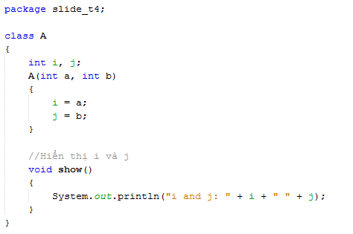
GHI ĐÈ PHƯƠNG THỨC
Xét chương trình Override sau:
Notes:
Sự sử dụng của từ khóa super trong Java:
- super được sử dụng để tham chiếu biến instance của lớp cha gần nhất.
- super() được sử dụng để triệu hồi Constructor của lớp cha gần nhất.
- super được sử dụng để triệu hồi phương thức của lớp cha gần nhất.

Slide 32
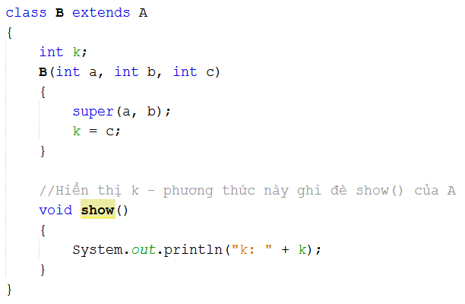
GHI ĐÈ PHƯƠNG THỨC
Xét chương trình Override sau:
Notes:
Sự sử dụng của từ khóa super trong Java:
- super được sử dụng để tham chiếu biến instance của lớp cha gần nhất.
- super() được sử dụng để triệu hồi Constructor của lớp cha gần nhất.
- super được sử dụng để triệu hồi phương thức của lớp cha gần nhất.

Slide 33
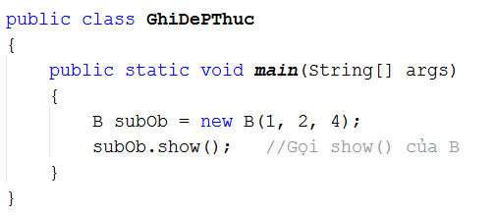
GHI ĐÈ PHƯƠNG THỨC
Xét chương trình Override sau:
Notes:
Sự sử dụng của từ khóa super trong Java:
- super được sử dụng để tham chiếu biến instance của lớp cha gần nhất.
- super() được sử dụng để triệu hồi Constructor của lớp cha gần nhất.
- super được sử dụng để triệu hồi phương thức của lớp cha gần nhất.

Slide 34
GHI ĐÈ PHƯƠNG THỨC
Xét chương trình Override sau:
Kết quả chương trình: k: 4
Notes:
Sự sử dụng của từ khóa super trong Java:
- super được sử dụng để tham chiếu biến instance của lớp cha gần nhất.
- super() được sử dụng để triệu hồi Constructor của lớp cha gần nhất.
- super được sử dụng để triệu hồi phương thức của lớp cha gần nhất.

Slide 35
GHI ĐÈ PHƯƠNG THỨC XÂY DỰNG
Trong phần 4.3.5 ta đã xem xét phương thức xây dựng (Constructor); trong chương này do tính chất kế thừa mà phương thức xây dựng có thêm các đặc tính sau:
Khi một lớp con dẫn xuất từ lớp cha, nếu lớp con không có phương thức xây dựng nhưng lớp cha có phương thức xây dựng không tham số thì phương thức xây dựng này sẽ được gọi.

Slide 36
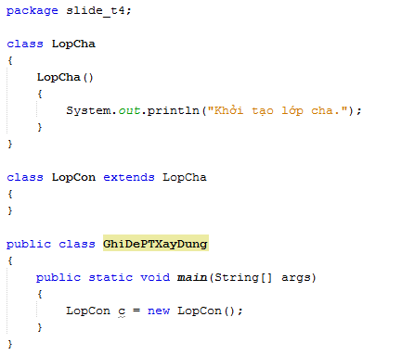
GHI ĐÈ PHƯƠNG THỨC XÂY DỰNG
Ví dụ:

Slide 37
GHI ĐÈ PHƯƠNG THỨC XÂY DỰNG
Ví dụ:
Kết quả
chương trình:
Khởi tạo lớp cha.

Slide 38
GHI ĐÈ PHƯƠNG THỨC XÂY DỰNG
Nếu lớp con có phương thức xây dựng và trong phương thức này nó sử dụng phương thức xây dựng của lớp cha thì lệnh super được sử dụng.

Slide 39
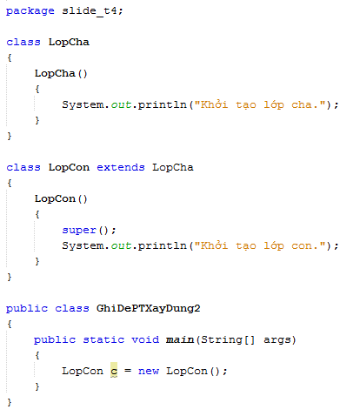
GHI ĐÈ PHƯƠNG THỨC XÂY DỰNG
Ví dụ:

Slide 40
GHI ĐÈ PHƯƠNG THỨC XÂY DỰNG
Kết quả:
Khởi tạo lớp cha.
Khởi tạo lớp con.

Slide 41
GHI ĐÈ PHƯƠNG THỨC XÂY DỰNG
Lưu ý:
super phải là lệnh đầu tiên của phương thức xây dựng lớp con.

Slide 42
GHI ĐÈ PHƯƠNG THỨC XÂY DỰNG
Nếu lớp cha chỉ có một phương thức xây dựng có tham số và lớp con sử dụng lại phương thức xây dựng này bằng lệnh super thì phải truyền cho nó đúng tham số, nếu không sẽ có lỗi.

Slide 43
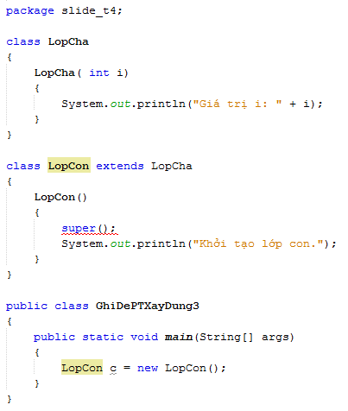
GHI ĐÈ PHƯƠNG THỨC XÂY DỰNG
Ví dụ:
Chương trình
sẽ có lỗi tại
lệnh super()

Slide 44
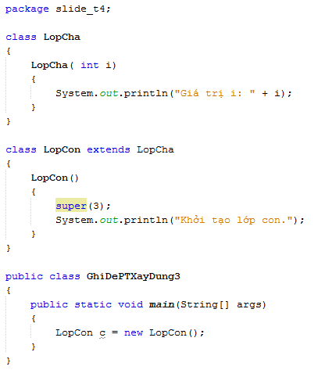
GHI ĐÈ PHƯƠNG THỨC XÂY DỰNG
Ta phải
điều chỉnh
chương trình
như sau:

Slide 45
GHI ĐÈ PHƯƠNG THỨC XÂY DỰNG
Kết quả:
Giá trị i: 3
Khởi tạo lớp con.

Slide 46
GHI ĐÈ PHƯƠNG THỨC XÂY DỰNG
Nếu lớp cha có phương thức xây dựng không tham số và phương thức xây dựng có tham số thì lớp con mặc định sử dụng phương thức xây dựng không tham số với lệnh super().
Nếu muốn phương thức xây dựng có tham số thì phải truyền cho nó đúng tham số một cách tường minh trong lớp con như ví dụ GhiDePTXayDung3.

Slide 47
LỚP TRỪU TƯỢNG
Lớp trừu tượng là một dạng lớp đặc biệt, trong đó có phương thức chỉ được khai báo ở dạng khuôn mẫu (template) mà không được cài đặt chi tiết. Việc cài đặt chi tiết các phương thức chỉ được thực hiện ở các lớp con kế thừa lớp trừu tượng đó.
Lớp trừu tượng được sử dụng khi muốn định nghĩa một lớp mà không thể biết và định nghĩa ngay được vài phương thức của nó.

Slide 48
LỚP TRỪU TƯỢNG
Lớp trừu tượng được khái báo như cách khai báo các lớp thông thường, ngoại trừ có thêm từ khoá abstract trong phần tính chất:
[public] abstract class <Tên lớp>
{
….
}
Tính chất: Mặc định là public.
Tên lớp: Tuân thủ theo quy tắc đặt tên lớp thông thường của Java.

Slide 49
LỚP TRỪU TƯỢNG
Lưu ý:
Lớp trừu tượng cũng có thể kế thừa một lớp khác, nhưng lớp cha cũng phải là một lớp trừu tượng. (Khai báo kế thừa thông qua từ khoá extends như khai báo kế thừa thông thường).

Slide 50
KHAI BÁO PHƯƠNG THỨC CỦA LỚP TRỪU TƯỢNG
[public] abstract <kiểu dữ liệu trả về> <Tên phương thức> ([<các tham số>]) [throws <các ngoại lệ>];
Tính chất: Tính chất của một phương thức trừu tượng của lớp trừu tượng luôn là public. Nếu không khai báo tường minh thì giá trị mặc định cũng là public.

Slide 51
KHAI BÁO PHƯƠNG THỨC CỦA LỚP TRỪU TƯỢNG
Kiểu dữ liệu trả về: Có thể là các kiểu cơ bản của Java, cũng có thể là kiểu do người dùng tự định nghĩa (kiểu đối tượng).
Tên phương thức: Tuân thủ theo quy tắc đặt tên phương thức của lớp.

Slide 52
KHAI BÁO PHƯƠNG THỨC CỦA LỚP TRỪU TƯỢNG
Các tham số: Nếu có thì mỗi tham số được xác định bằng một cặp <kiểu tham số> <tên tham số>. Các tham số được phân cách nhau bởi dấu phẩy.
Các ngoại lệ: Nếu có thì mỗi ngoại lệ được phân cách nhau bởi dấu phẩy.

Slide 53
KHAI BÁO PHƯƠNG THỨC CỦA LỚP TRỪU TƯỢNG
Lưu ý:
Tính chất của phương thức trừu tượng không được là private hay static.
Vì phương thức trừu tượng chỉ được khai báo chi tiết (ghi đè) trong các lớp dẫn xuất (lớp kế thừa) của lớp trừu tượng. Do đó, nếu phương thức là private thì không thể ghi đè, nếu phương thức là static thì không thể thay đổi trong lớp dẫn xuất.

Slide 54
KHAI BÁO PHƯƠNG THỨC CỦA LỚP TRỪU TƯỢNG
Lưu ý:
Phương thức trừu tượng chỉ được khai báo dưới dạng khuôn mẫu nên không có cặp dấu { } và kết thúc bằng dấu ;

Slide 55
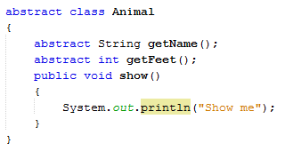
KHAI BÁO PHƯƠNG THỨC CỦA LỚP TRỪU TƯỢNG
Đoạn lệnh sau khai báo hai phương thức của lớp trừu tượng Animal:

Slide 56
KHAI BÁO PHƯƠNG THỨC CỦA LỚP TRỪU TƯỢNG
Phương thức getName() trả về tên loài động vật, dù chưa biết tên cụ thể loài nào nhưng kiểu trả về là String.
Phương thức getFeet() trả về số chân của loài động vật, cũng chưa biết cụ thể là bao nhiêu chân nhưng kiểu trả về là int.

Slide 57
SỬ DỤNG LỚP TRỪU TƯỢNG
Lớp trừu tượng được sử dụng thông qua các lớp dẫn xuất của nó.
Vì chỉ có các lớp dẫn xuất mới cài đặt cụ thể các phương thức được khai báo trong lớp trừu tượng.

Slide 58
SỬ DỤNG LỚP TRỪU TƯỢNG
Đoạn lệnh sau khai báo lớp về lớp Bird kế thừa từ lớp Animal.
Lớp Bird cài đặt chi tiết hai phương thức đã được khai báo trong lớp Animal:
Phương thức getName() sẽ trả về tên loài là “Bird”;
Phương thức getFeet() trả về số chân của loài chim là 2.

Slide 59
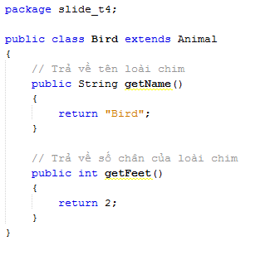
SỬ DỤNG LỚP TRỪU TƯỢNG
Lớp Bird:

Slide 60
SỬ DỤNG LỚP TRỪU TƯỢNG
Đoạn lệnh sau khai báo lớp Cat cũng kế thừa từ lớp Animal.
Lớp này cài đặt chi tiết hai phương thức đã được khai báo trong lớp Animal:
Phương thức getName() sẽ trả về tên loài là Cat;
Phương thức getFeet() trả về số chân của loài mèo là 4.

Slide 61
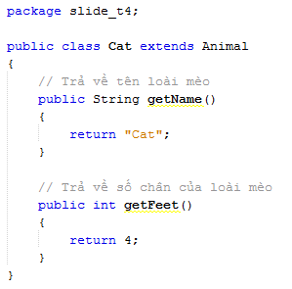
SỬ DỤNG LỚP TRỪU TƯỢNG
Lớp Cat:

Slide 62
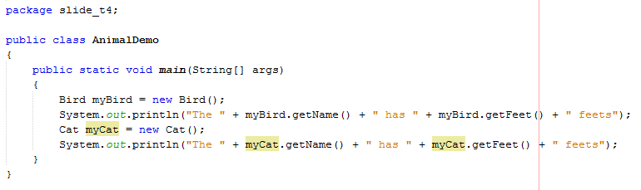
SỬ DỤNG LỚP TRỪU TƯỢNG
Chương trình AnimalDemo sử dụng lại hai lớp Bird và Cat đã định nghĩa.

Slide 63
SỬ DỤNG LỚP TRỪU TƯỢNG
Chương trình này sẽ hiển thị hai dòng thông báo:
The Bird has 2 feets
The Cat has 4 feets

Slide 64
GIAO TIẾP
Nhằm tránh những nhập nhằng của tính chất đa kế thừa của C++, Java không cho phép kế thừa trực tiếp từ nhiều hơn một lớp cha.
Nghĩa là Java không cho phép đa kế thừa trực tiếp, nhưng cho phép cài đặt nhiều giao tiếp (interface) để có thể thừa hưởng thêm các thuộc tính và phương thức của các giao tiếp đó.

Slide 65
KHAI BÁO GIAO TIẾP
[public] interface <Tên giao tiếp> [extends <danh sách giao tiếp>] { … }
Tính chất: Tính chất của một giao tiếp luôn là public. Nếu không khai báo tường minh thì giá trị mặc định cũng là public.
Tên giao tiếp: Tuân thủ theo quy tắc đặt tên biến của java.
Danh sách các giao tiếp: Danh sách các giao tiếp cha đã được định nghĩa để kế thừa, các giao tiếp cha được phân cách nhau bởi dấu phẩy. (Phần trong ngoặc vuông [ ] là tuỳ chọn).

Slide 66
KHAI BÁO GIAO TIẾP
Lưu ý:
Một giao tiếp chỉ có thể kế thừa từ các giao tiếp khác mà không thể được kế thừa từ các lớp sẵn có.

Slide 67
KHAI BÁO PHƯƠNG THỨC CỦA GIAO TIẾP
[public] <kiểu giá trị trả về> <Tên phương thức> ([<các tham số>]) [throws <danh sách ngoại lệ>];
Tính chất: Tính chất của một thuộc tính hay phương thức của giao tiếp luôn là public. Nếu không khai báo tường minh thì giá trị mặc định cũng là public. Đối với thuộc tính, thì luôn phải thêm là hằng (final) và tĩnh (static).

Slide 68
KHAI BÁO PHƯƠNG THỨC CỦA GIAO TIẾP
Kiểu giá trị trả về: Có thể là các kiểu cơ bản của Java, cũng có thể là kiểu do người dùng tự định nghĩa (kiểu đối tượng).
Tên phương thức: Tuân thủ theo quy tắc đặt tên phương thức của lớp.

Slide 69
KHAI BÁO PHƯƠNG THỨC CỦA GIAO TIẾP
Các tham số: Nếu có thì mỗi tham số được xác định bằng một cặp <kiểu tham số> <tên tham số>. Các tham số được phân cách nhau bởi dấu phẩy.
Các ngoại lệ: Nếu có thì mỗi ngoại lệ được phân cách nhau bởi dấu phẩy.

Slide 70
KHAI BÁO PHƯƠNG THỨC CỦA GIAO TIẾP
Lưu ý:
Các phương thức của giao tiếp chỉ được khai báo dưới dạng mẫu mà không có cài đặt chi tiết (có dấu ; ngay sau khai báo và không có phần cài đặt trong dấu { }). Phần cài đặt chi tiết của các phương thức chỉ được thực hiện trong các lớp sử dụng giao tiếp đó.
Các thuộc tính của giao tiếp luôn có tính chất là final, static và public. Do đó, cần gán giá trị khởi đầu ngay khi khai báo thuộc tính của giao tiếp.

Slide 71
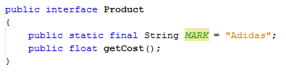
KHAI BÁO PHƯƠNG THỨC CỦA GIAO TIẾP
Đoạn lệnh sau minh hoạ việc khai báo một thuộc tính và một phương thức của giao tiếp Product, thuộc tính lưu nhãn hiệu của nhà sản xuất sản phẩm; phương thức dùng để truy xuất giá bán của sản phẩm.

Slide 72
SỬ DỤNG GIAO TIẾP
Vì giao tiếp chỉ được khai báo dưới dạng các phương thức mẫu và các thuộc tính hằng nên việc sử dụng giao tiếp phải thông qua một lớp có cài đặt giao tiếp đó.
Việc khai báo một lớp có cài đặt giao tiếp được thực hiện thông qua từ khoá implements như sau:
<tính chất> class <tên lớp> implements <các giao tiếp> { …. }

Slide 73
SỬ DỤNG GIAO TIẾP
Tính chất và tên lớp được sử dụng như trong khai báo lớp thông thường.
Các giao tiếp: Một lớp có thể cài đặt nhiều giao tiếp. Các giao tiếp được phân cách nhau bởi dấu phẩy. Khi đó, lớp phải cài đặt cụ thể tất cả các phương thức của tất cả các giao tiếp mà nó sử dụng.

Slide 74
SỬ DỤNG GIAO TIẾP
Lưu ý:
Một phương thức được khai báo trong giao tiếp phải được cài đặt cụ thể trong lớp có cài đặt giao tiếp nhưng không được phép khai báo chồng.
Nghĩa là số lượng các tham số của phương thức trong giao tiếp phải được giữ nguyên khi cài đặt cụ thể trong lớp.

Slide 75
SỬ DỤNG GIAO TIẾP
Chương trình Shoe minh hoạ việc cài đặt một Shoe thực hiện giao tiếp Product với các thuộc tính và phương thức đã được định nghĩa.

Slide 76
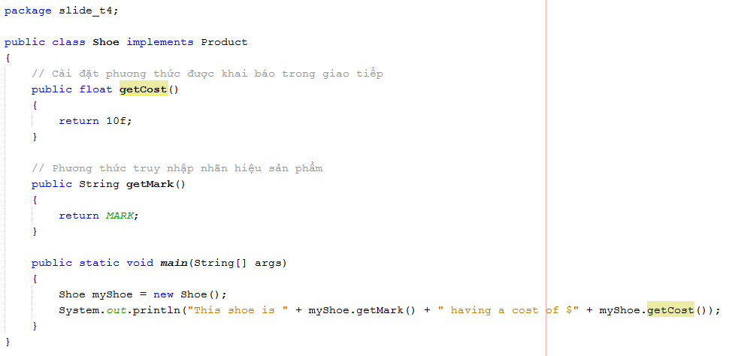
SỬ DỤNG GIAO TIẾP

Slide 77
SỬ DỤNG GIAO TIẾP
Chương trình sẽ in ra dòng: “This shoe is Adidas having a cost of $10”.
Hàm getMark() sẽ trả về nhãn hiệu của sản phẩm, là thuộc tính đã được khai báo trong giao tiếp.
Hàm getCost() là cài đặt riêng của lớp Shoe đối với phương thức đã được khai báo trong giao tiếp Product mà nó sử dụng, cài đặt này trả về giá trị 10 đối với lớp Shoe.

Slide 78
TÍNH CHẤT TĨNH
Có những trường hợp mà ta muốn tất cả các đối tượng thuộc một lớp chia sẻ một giá trị của một biến cụ thể thay vì phải từng đối tượng duy trì bản sao của chính mình của biến đó như là một thuộc tính.
Ngôn ngữ Java đáp ứng nhu cầu này thông qua các thuộc tính tĩnh (static) có liên quan đến tất cả đối tượng của lớp đó hơn là với các cá nhân đối tượng riêng lẽ.

Slide 79
TÍNH CHẤT TĨNH
Xét định nghĩa lớp Student sau:

Slide 80
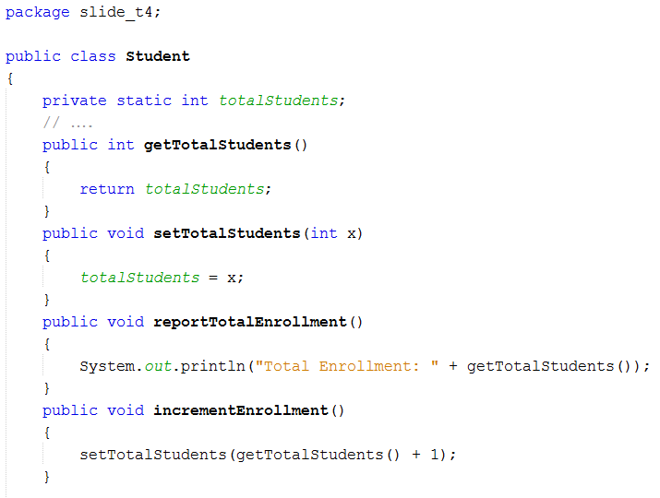
TÍNH CHẤT TĨNH

Slide 81
TÍNH CHẤT TĨNH
Mỗi lần chúng ta gọi incrementEnrollment đối với một Student, những người khác sẽ được hưởng lợi, bởi vì tất cả họ đều chia sẻ giá trị totalStudents.
Để chứng minh điều này, hãy yêu cầu mỗi đối tượng Student báo cáo về tổng số ghi danh:

Slide 82
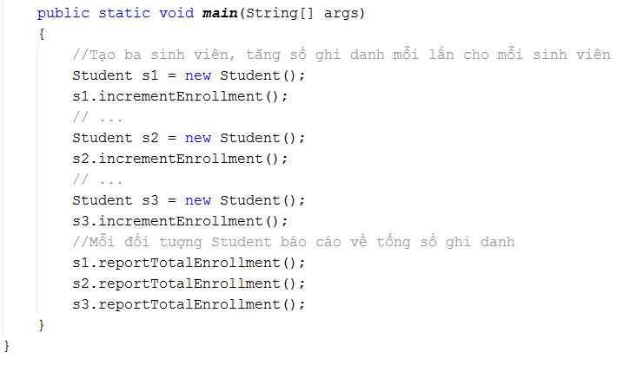
TÍNH CHẤT TĨNH

Slide 83
TÍNH CHẤT TĨNH
Kết quả chương trình:
Total Enrollment: 3
Total Enrollment: 3
Total Enrollment: 3
Tức là 3 Student (s1, s2, s3) đều có thể báo cáo về tổng số ghi danh như trên.

Slide 84
TÍNH CHẤT TĨNH
Giống như thuộc tính tĩnh, phương thức tĩnh liên quan đến tất cả đối tượng của lớp và về bản chất nó thuộc lớp chứ không thuộc từng đối tượng.
Định nghĩa lớp Student sau có ba phương thức tĩnh sử dụng biến tĩnh totalStudents:
getTotalStudents
setTotalStudents
reportTotalEnrollment

Slide 85
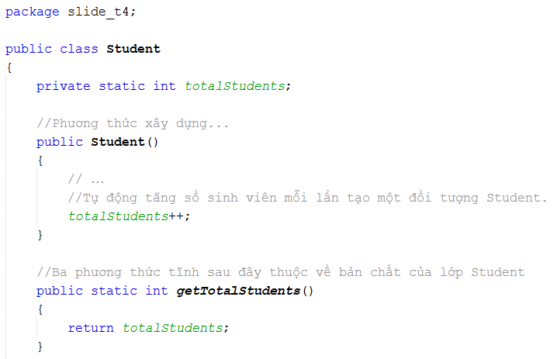
TÍNH CHẤT TĨNH

Slide 86
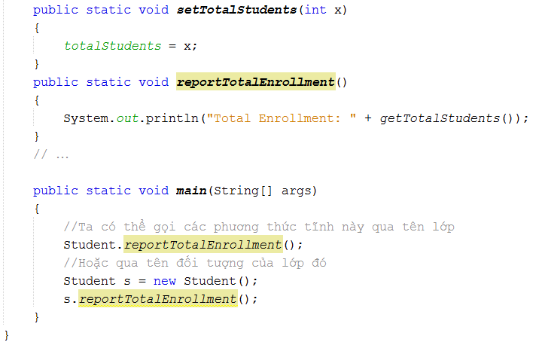
TÍNH CHẤT TĨNH

Slide 87
TÍNH CHẤT TĨNH
Tuy nhiên khi sử dụng phương thức tĩnh, ta cần chú ý đến điểm hạn chế của nó: Phương thức tĩnh không được phép truy xuất đến các đặc tính không tĩnh (nonstatic) của lớp chứa nó.
Xét ví dụ sau: Ta tạo phương thức tĩnh print cho lớp Student mà truy xuất đến phương thức không tĩnh getName.

Slide 88
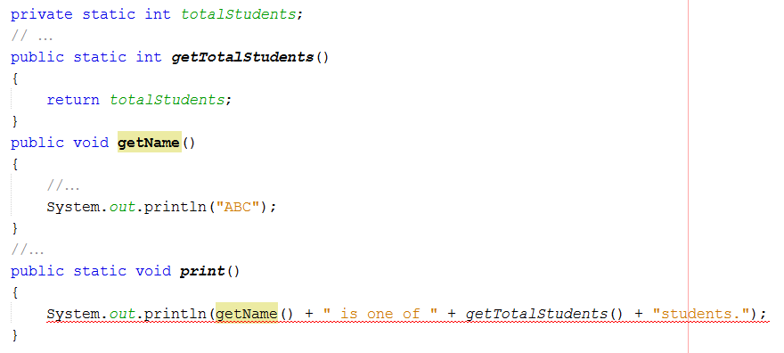
TÍNH CHẤT TĨNH
Trình biên dịch sẽ báo lỗi:
non-static method getName() cannot be referenced from a static context

Slide 89
TÍNH CHẤT TĨNH
Lý do là đặc tính (thuộc tính hay phương thức) không tĩnh thuộc về đối tượng của lớp, do đó chúng chỉ tồn tại khi đối tượng được tạo ra. Khi phương thức tĩnh dùng đặc tính không tĩnh thì có thể đặc tính không tĩnh chưa có.

Slide 90
KIỂU LIỆT KÊ
Kiểu liệt kê (Enumeration) chứa một danh sách các giá trị định sẵn và là miền giá trị cho biến hay thuộc tính đặc biệt.
Kiểu này do người dùng định nghĩa có dạng như sau:
public enum EnumName { … }

Slide 91
KIỂU LIỆT KÊ
Kiểu liệt kê là loại lớp đơn giản bao gồm:
Chỉ có một thuộc tính như value có kiểu cơ bản:
private final type value;
Một danh sách liệt kê giá trị có thể có cho thuộc tính, được biểu diễn theo dạng danh sách các cặp tên hình thức (giá trị) cách nhau bởi dấu ,
symbolicName1(value1),
symbolicName2(value2),
…
symbolicNameN(valueN);

Slide 92
KIỂU LIỆT KÊ
Kiểu liệt kê là loại lớp đơn giản bao gồm:
Một phương thức xây dựng dùng để tạo thuộc tính value có dạng:
EnumName(type v) { value = v;}
Nhận xét rằng phương thức xây dựng của kiểu liệt kê không được khai báo là public vì nó không được gọi từ bên ngoài, nó chỉ dùng bên trong kiểu liệt kê này.
Một phương thức truy nhập value() được gọi từ bên ngoài để lấy giá trị của thuộc tính.

Slide 93
KIỂU LIỆT KÊ
Dạng mẫu tổng quát cho việc khai báo một kiểu liệt kê:
public enum EnumName
{
symbolicName1(value1),
symbolicName2(value2),
… symbolicNameN(valueN);
private final type value;
EnumName(type v) { value = v;}
public type value() { return value;}
}

Slide 94
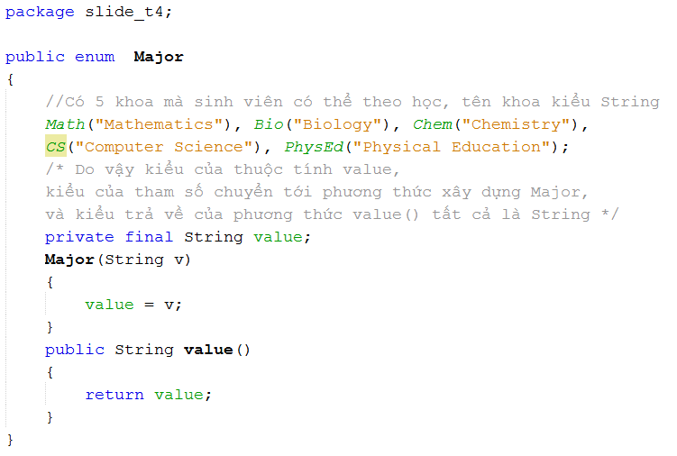
KIỂU LIỆT KÊ
VD: Có 5 khoa mà SV có thể theo học, tên khoa kiểu String (Major.java):

Slide 95
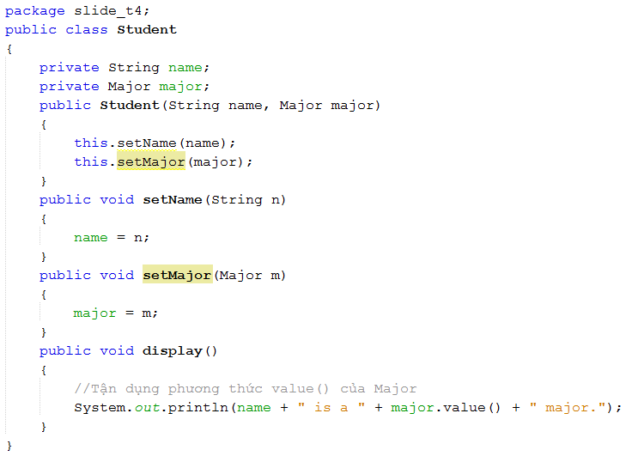
KIỂU LIỆT KÊ
Định nghĩa lớp Student có sử dụng kiểu liệt kê trên.

Slide 96
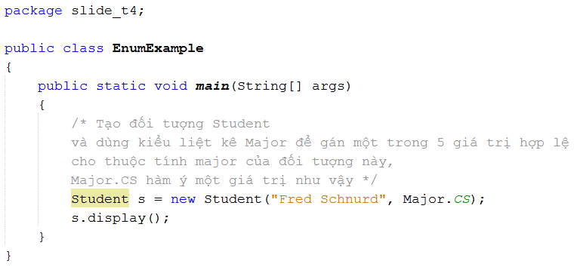
KIỂU LIỆT KÊ
Chương trình minh hoạ cách dùng kiểu liệt kê Major:
Kết quả chương trình:
Fred Schnurd is a Computer Science major.

Slide 97
KIỂU LIỆT KÊ
Lưu ý: Ta không thể gán bất kỳ giá trị nào khác hơn 5 giá trị đã định nghĩa trong kiểu liệt kê Major cho thuộc tính major. Nếu vi phạm Java sẽ báo lỗi lúc biên dịch.

Slide 98
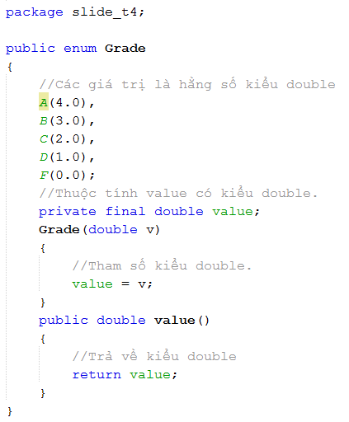
KIỂU LIỆT KÊ
Một ví dụ khác
về kiểu liệt kê
Grade:

Slide 99
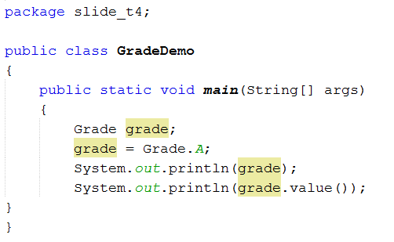
KIỂU LIỆT KÊ
Chương trình minh hoạ cách dùng kiểu liệt kê Grade:

Slide 100
KIỂU LIỆT KÊ
Kết quả xuất ra:
A
4.0

Slide 101
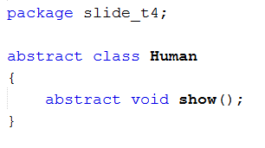
CASE STUDY
Human.java

Slide 102
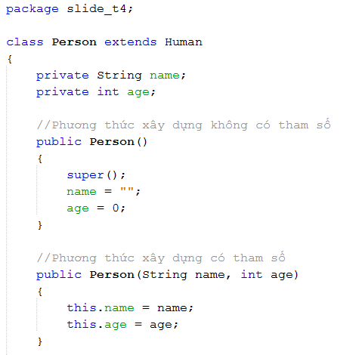
CASE STUDY
Person.java

Slide 103
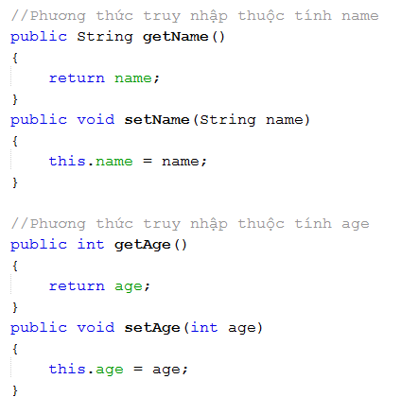
CASE STUDY
Person.java

Slide 104
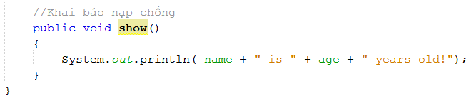
CASE STUDY
Person.java

Slide 105
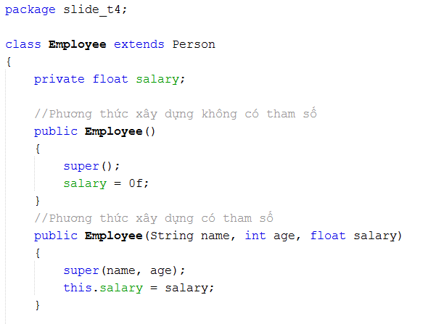
CASE STUDY
Employee.java

Slide 106
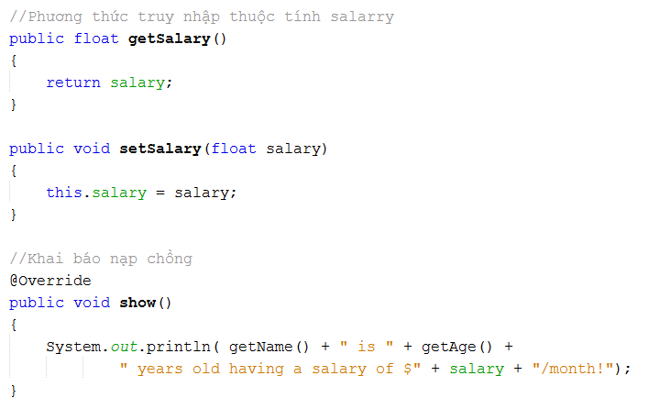
CASE STUDY
Employee.java

Slide 107
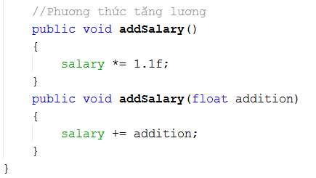
CASE STUDY
Employee.java

Slide 108
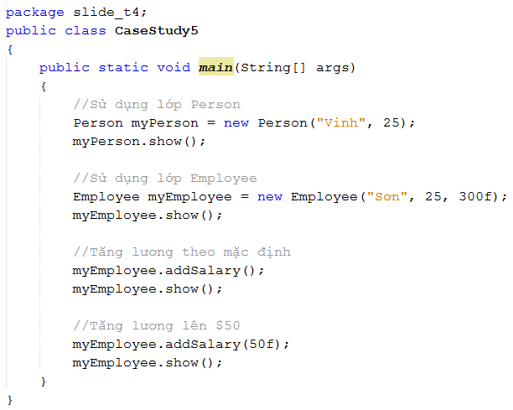
CASE STUDY
CaseStudy5.java

Slide 109
CASE STUDY
Chương trình sẽ hiển thị nội dung như sau:
Vinh is 25 years old!
Sơn is 25 years old having a salary of $300/month!
Sơn is 25 years old having a salary of $330/month!
Sơn is 25 years old having a salary of $380/month!

Slide 110
BÀI TẬP
Bài 1:
Các thí sinh dự thi đại học bao gồm các thí sinh thi khối A, thí sinh thi khối B, thí sinh thi khối C
Các thí sinh cần quản lý các thuộc tính: Số báo danh, họ tên, địa chỉ, ưu tiên.
Thí sinh thi khối A thi các môn: Toán, Lý, Hoá
Thí sinh thi khối B thi các môn: Toán, Hoá, Sinh
Thí sinh thi khối C thi các môn: Văn, Sử, Địa
1. Xây dựng các lớp để quản lý các thí sinh sao cho sử dụng lại được nhiều nhất.

Slide 111
BÀI TẬP
Bài 1:
2. Xây dựng lớp TuyenSinh cài đặt các phương thức thực hiện các nhiệm vụ sau:
Nhập thông tin về các thí sinh dự thi.
Hiển thị thông tin về một thí sinh.
Tìm kiếm theo số báo danh.
Tìm kiếm theo khối thi.
Sắp tăng theo số báo danh.
Tổng số SV thi theo khối.
Kết thúc chương trình.

Slide 112
BÀI TẬP
Bài 2:
Để quản lý các hộ dân trong một khu phố, người ta quản lý các thông tin như sau:
Với mỗi hộ dân, có các thuộc tính:
Số thành viên trong hộ (số người).
Số nhà của hộ dân đó (Số nhà được gắn cho mỗi hộ dân).
Thông tin về mỗi cá nhân trong hộ gia đình.
Với mỗi cá nhân, người ta quản lý các thông tin như: họ và tên, tuổi, năm sinh, nghề nghiệp.

Slide 113
BÀI TẬP
Bài 2:
1. Hãy xây dựng lớp Nguoi để quản lý thông tin về mỗi cá nhân.
2. Xây dựng lớp KhuPho để quản lý thông tin về các hộ gia đình.
3. Viết các phương thức nhập, hiển thị thông tin cho mỗi cá nhân.
4. Cài đặt chương trình thực hiện các công việc sau:
Nhập vào một dãy gồm n hộ dân (n - nhập từ bàn phím).
Hiển thị ra màn hình thông tin về các hộ trong khu phố.

Slide 114
BÀI TẬP
Bài 3:
Để quản lý hồ sơ học sinh của trường THPT, người ta cần quản lý những thông tin như sau:
Các thông tin về: Lớp, khoá học, kỳ học, và các thông tin cá nhân của mỗi học sinh.
Với mỗi học sinh, các thông tin cá nhân cần quản lý gồm có: Họ và tên, tuổi, năm sinh, quê quán.

Slide 115
BÀI TẬP
Bài 3:
1. Hãy xây dựng lớp Nguoi để quản lý các thông tin cá nhân của mỗi học sinh.
2. Xây dựng lớp HSHocSinh (hồ sơ học sinh) để lý các thông tin về mỗi học sinh.
3. Xây dựng các phương thức: Nhập, hiển thị các thông tin về mỗi cá nhân.

Slide 116
BÀI TẬP
Bài 3:
4. Cài đặt chương trình thực hiện các công việc sau:
Nhập vào một danh sách gồm n học sinh (n- nhập từ bàn phím).
Hiển thị ra màn hình tất cả những học sinh sinh năm 2000.
Cho biết có bao nhiêu học sinh sinh năm 2000 và có quê ở Thái Nguyên.

Slide 117
BÀI TẬP
Bài 4:
Để quản lý các biên lai thu tiền điện, người ta cần các thông tin như sau:
Với mỗi biên lai, có các thông tin sau: thông tin về hộ sử dụng điện, chỉ số cũ, chỉ số mới, số tiền phải trả của mỗi hộ sử dụng điện.
Các thông tin riêng của mỗi hộ sử dụng điện gồm: Họ tên chủ hộ, số nhà, mã số công tơ của hộ dân sử dụng điện.

Slide 118
BÀI TẬP
Bài 4:
1. Hãy xây dựng lớp KhachHang để lưu trữ các thông tin riêng của mỗi hộ sử dụng điện.
2. Xây dựng lớp BienLai để quản lý việc sử dụng và thanh toán tiền điện của các hộ dân.
3. Xây dựng các phương thức nhập, và hiển thị một thông tin riêng của mỗi hộ sử dụng điện.

Slide 119
BÀI TẬP
Bài 4:
4. Cài đặt chương trình thực hiện các công việc sau:
Nhập vào các thông tin cho n hộ sử dụng điện
Hiển thị thông tin về các biên lai đã nhập
Tính tiền điện phải trả cho mỗi hộ dân, nếu giả sử rằng tiền phải trả được tính theo công thức sau:
số tiền phải trả=(Số mới - số cũ) * 1500.

Slide 120
BÀI TẬP
Bài 5:
Xây dựng ứng dụng quản lý lương của công ty Z. Thông tin chung của nhân viên gồm: mã NV, họ NV, tên NV, ngày sinh, địa chỉ, ngày vào làm.
Lương được tính như sau:
Nhân viên văn phòng: Lương cơ bản x hệ số lương.
Nhân viên sản xuất: Số sản phẩm x đơn giá.
Với các nhân viên có con < 3 tuổi: Trợ cấp 5% lương.

Slide 121
BÀI TẬP
Bài 5:
Yêu cầu: Nhập danh sách nhân viên (gồm cả nhân viên văn phòng và nhân viên sản xuất), tính lương và xuất ra kết quả như sau:
Nhân viên | Họ tên | Ngày sinh | Ngày vào làm | Loại NV | Lương
001 | Nguyễn Văn A | 02/02/1993 | 27/09/2015 | NVSX | 6.500.000
002 | Nguyễn Thị B | 07/11/1994 | 12/05/2016 | NVVP | 12.000.000
003 | Nguyễn Văn C | 25/04/1992 | 03/07/2014 | NVSX | 13.700.000

